Slide 1

Ваш сотрудник мечты. Быстро.

Slide 2
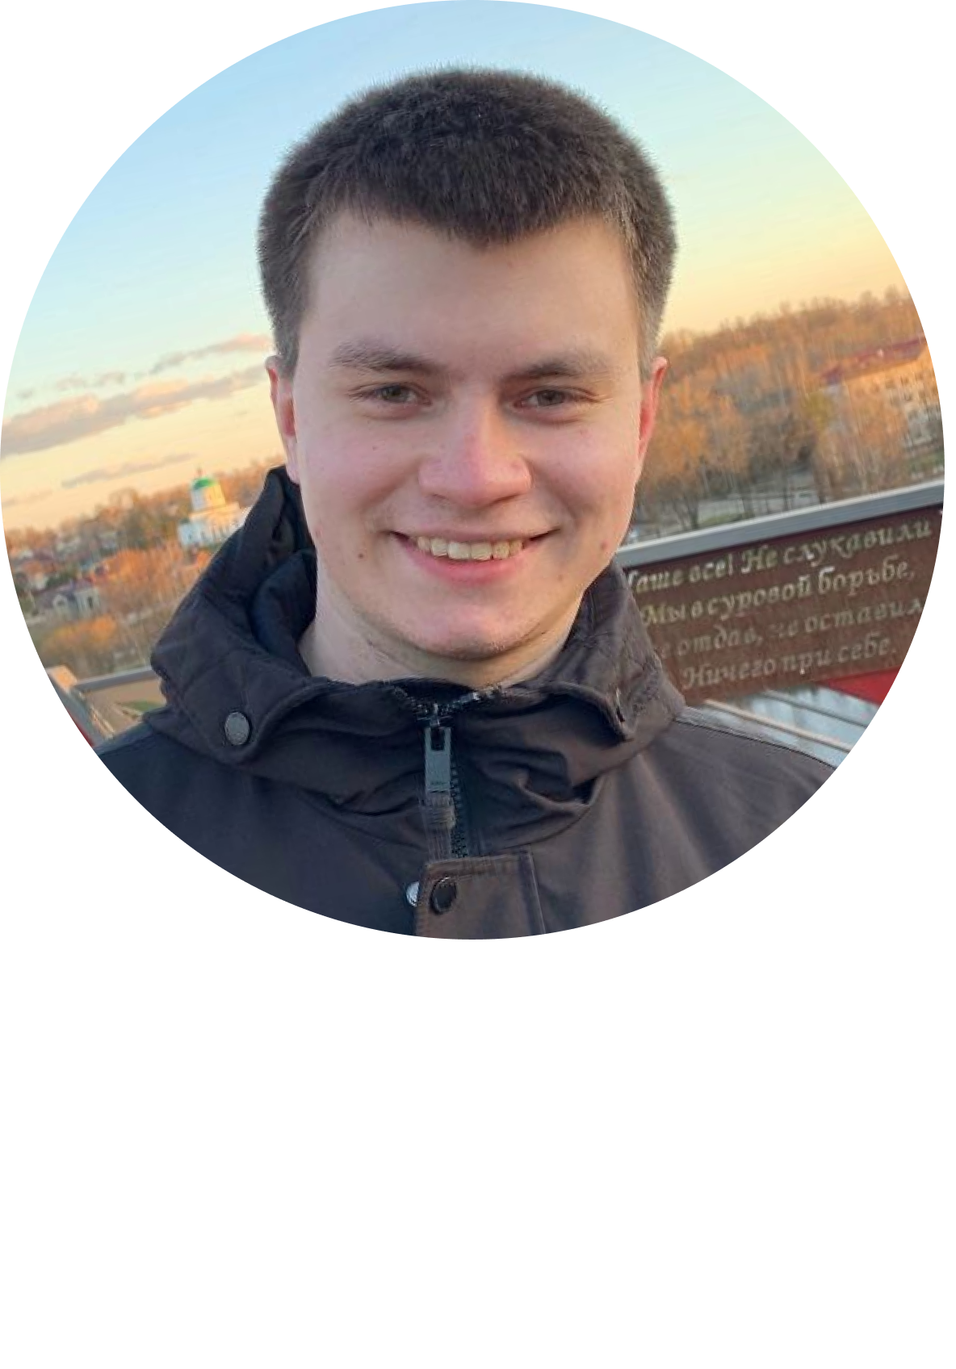

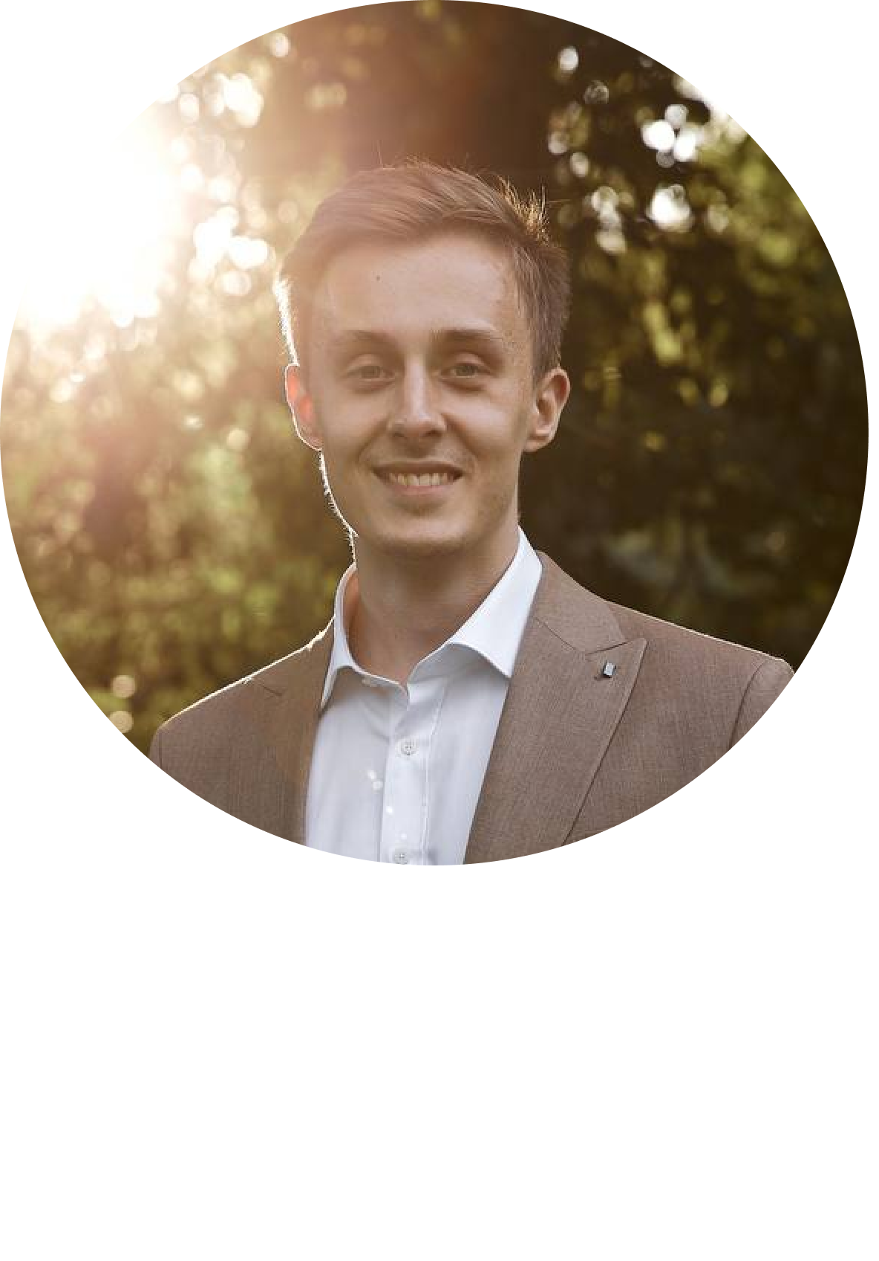

Команда

Slide 3
Наша концепция
Парам пам пам
Ту ту ту
ы

Slide 4
Наша концепция
Парам пам пам
Ту ту ту
ы

Slide 5


Спасибо за внимание!

